Slide 1

Heart Risk Analyzer: Πρόβλεψη Καρδιακών Προσβολών με Μηχανική Μάθηση

Slide 2
Τι είναι το Heart Risk Analyzer?
Το Heart Risk Analyzer είναι μια διαδικτυακή εφαρμογή που:
Αναλύει τον κίνδυνο καρδιακής προσβολής
Λαμβάνει δεδομένα από αρχεία CSV
Χρησιμοποιεί αλγορίθμους μηχανικής μάθησης
Παράγει πιθανότητες και γραφήματα

Slide 3




Επισκόπηση Εφαρμογής
Σκοπός
Χρήστες
Τεχνολογίες
Παροχή γρήγορης και ακριβούς εκτίμησης του καρδιαγγειακού κινδύνου.
Επαγγελματίες υγείας, ερευνητές, ιδιώτες χρήστες.
Python, Scikit-learn, seaborn
,matplotlib, JavaScript. CSS, Github, HTML

Slide 4





Component Diagram: Εισαγωγή Δεδομένων
CSV Parser
Μετατροπή CSV σε μορφή δεδομένων Python.
Data Validation
Έλεγχος εγκυρότητας και πληρότητας δεδομένων.
Feature Extraction
Επιλογή, μετασχηματισμός σημαντικών χαρακτηριστικών.
Βιβλιοθήκη Pandas
Χρησιμοποιείται για τον χειρισμό πινάκων.

Slide 5








Component Diagram: Αλγόριθμοι Μηχανικής Μάθησης
Risk Score Calculation
Υπολογισμός πιθανότητας καρδιακής προσβολής.
Machine Learning Model
Εφαρμογή αλγορίθμων
Model Training
Εκπαίδευση με παλαιότερα δεδομένα.
Βιβλιοθήκη Scikit-learn
Εκπαίδευση και αξιολόγηση.

Slide 6
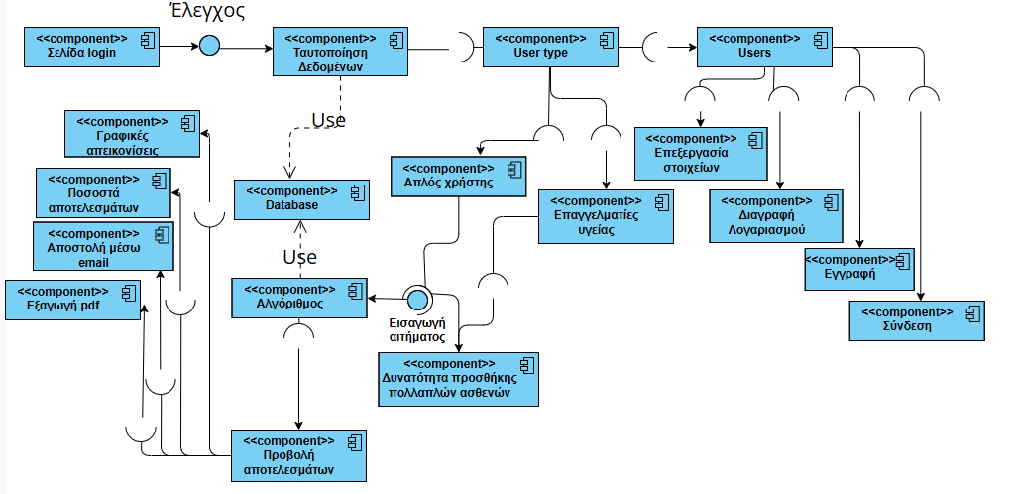
Component Diagram: Απεικόνιση Αποτελεσμάτων

Slide 7
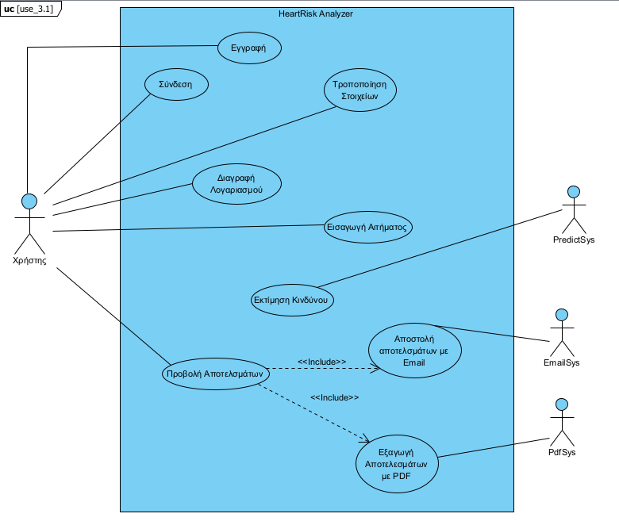
Αρχιτεκτονική Εφαρμογής
Frontend
JavaScript, HTML, CSS για εμφάνιση.
Backend
Python για επεξεργασία δεδομένων.
Database
Αποθήκευση παλαιότερων δεδομένων, αποτελεσμάτων.

Slide 8

Δεδομένα Εισόδου (CSV)
https://www.kaggle.com/datasets/juledz/heart-attack-prediction/data
Δεδομένα ασθενούς
Ηλικία, Φύλο, Χοληστερόλη, Αρτηριακή Πίεση
Χαρακτηριστικά
14 μεταβλητές
Μέγεθος δεδομένων
1025 εγγραφές

Slide 9
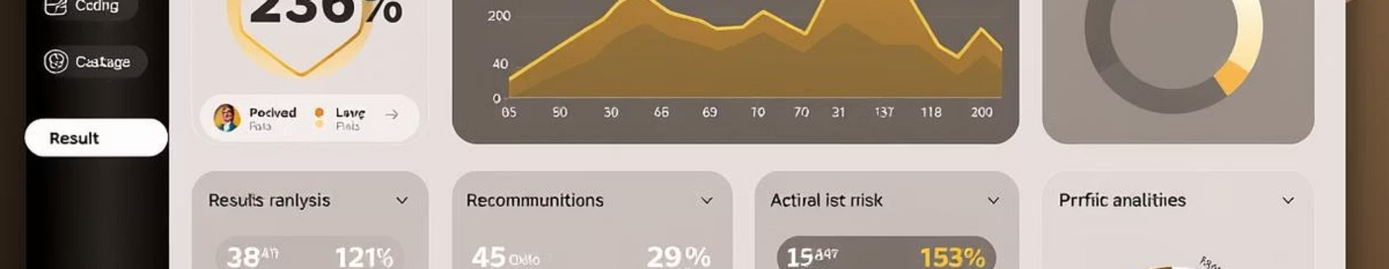
Δεδομένα Εξόδου
Πιθανότητα Καρδιακής Προσβολής: Εμφάνιση σε ποσοστό (π.χ. 75%).
Γραφήματα: Σύγκριση με μέσο όρο και τάσεις.
Αυτόματες Συστάσεις: Π.χ. “Risk: 75% – Υψηλή χοληστερόλη – Συμβουλευτείτε γιατρό”

Slide 10

Ακρίβεια και Αξιοπιστία
75%
0.82
90%
Ακρίβεια μοντέλου
AUC
Επαναληψιμότητα
Κατά προσέγγιση ακρίβεια του μοντέλου
Υψηλή διαγνωστική ικανότητα.
Συνεπή αποτελέσματα με παρόμοια δεδομένα.

Slide 11






Συμπεράσματα
Χρηστικότητα
Φιλικό interface με κατανοητά γραφήματα.
Αποτελεσματικότητα
Προβλέπει έγκαιρα τον κίνδυνο καρδιακής προσβολής.
Μελλοντική Ανάπτυξη:
Ενσωμάτωση real-time δεδομένων,
Ευκαιρίες για βελτίωση

